Slide 1
Associação Assistencial, Educacional e Cultural Vinde a Mim-ASSEVIM
RELATÓRIO CIRCUNSTANCIADO Referência ao mês de DEZEMBRO de 2022
Sede: Rua Guarin João Badin, 36 – Jardim Morada do Sol – (19)3816-1637
Unidade Creche Profa. Maria Estella Amstalden: (19) 3935 7879. / Unidade Creche Prof. Nízio Vieira: (19) 3935-8414 / Unidade Creche Profa. Francisca do Amaral: (19) 3835-4366 / Unidade Creche Profa. Marina Maschietto Magnusson: (19) 3936-1048
Título de Utilidade Pública Municipal – Lei nº 5158 de 17/07/2007. / 13346-530 – INDAIATUBA – SP – CNPJ 08.889.456/0001-66.

Slide 2
Associação Assistencial, Educacional e Cultural Vinde a Mim-ASSEVIM
CRECHE PROFESSOR
NIZIO VIEIRA
Sede: Rua Guarin João Badin, 36 – Jardim Morada do Sol – (19)3816-1637
Unidade Creche Profa. Maria Estella Amstalden: (19) 3935 7879. / Unidade Creche Prof. Nízio Vieira: (19) 3935-8414 / Unidade Creche Profa. Francisca do Amaral: (19) 3835-4366 / Unidade Creche Profa. Marina Maschietto Magnusson: (19) 3936-1048
Título de Utilidade Pública Municipal – Lei nº 5158 de 17/07/2007. / 13346-530 – INDAIATUBA – SP – CNPJ 08.889.456/0001-66.

Slide 3
Associação Assistencial, Educacional e Cultural Vinde a Mim-ASSEVIM
METAS DE ATENDIMENTO
OBJETIVO I: Formação Integral das Crianças
1. Promover o desenvolvimento da autonomia e identidade.
Indicadores de Qualidade | Metas
1.1 Rotina diária: Atividades, materiais e espaços organizados ao acesso às crianças. Atividades que ensinam as crianças a cuidarem de si mesmas e do próprio corpo. | 1.1.1 50% da rotina dedicada a atividades de cuidados.
Em cumprimento a meta 1.1.1, segue descrito atividades aplicadas aos alunos para desenvolvimento da Autonomia e Identidade.
Conhecendo as partes do corpo e aprendendo a nomeá-las através da musicalização;
Estimulando o respeito a si mesmo, suas capacidades e limitações;
Identificando suas preferencias e particularidades aprendendo a respeitar também as do amigo;
Desenvolvendo a autonomia através do cuidado com o próprio corpo;
Desenvolvendo a autonomia, autoconfiança e autoestima, participando das atividades diárias;
Sede: Rua Guarin João Badin, 36 – Jardim Morada do Sol – (19)3816-1637
Unidade Creche Profa. Maria Estella Amstalden: (19) 3935 7879. / Unidade Creche Prof. Nízio Vieira: (19) 3935-8414 / Unidade Creche Profa. Francisca do Amaral: (19) 3835-4366 / Unidade Creche Profa. Marina Maschietto Magnusson: (19) 3936-1048
Título de Utilidade Pública Municipal – Lei nº 5158 de 17/07/2007. / 13346-530 – INDAIATUBA – SP – CNPJ 08.889.456/0001-66.

Slide 4
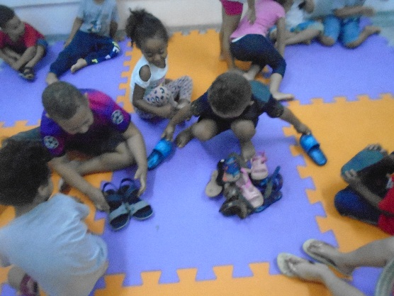
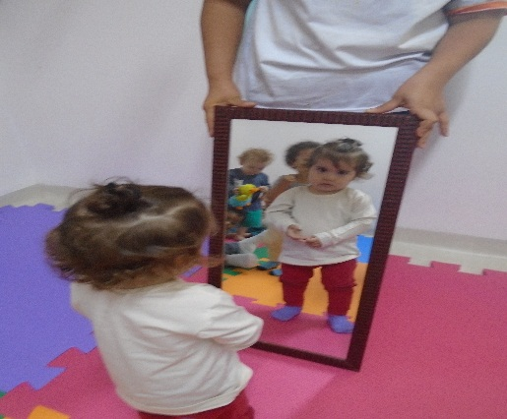
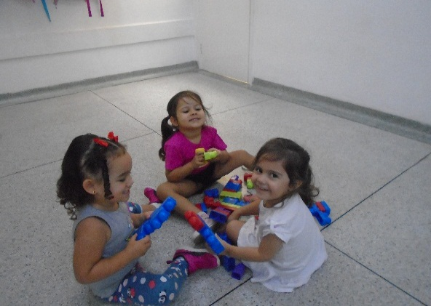
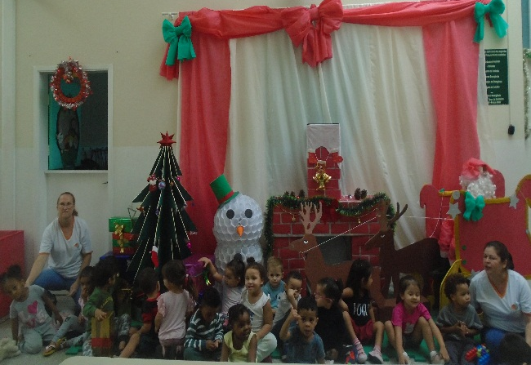
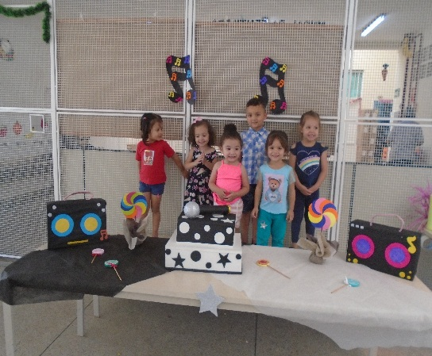
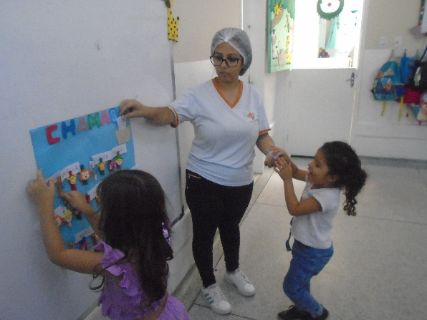
Associação Assistencial, Educacional e Cultural Vinde a Mim-ASSEVIM
Brincadeira: Procurando meu sapato
Identidade: Característica no espelho
Aprendendo a dividir o brinquedo
Aprendendo sobre o Natal
Aniversariante do mês
Reconhecimento do nome com a chamadinha
Sede: Rua Guarin João Badin, 36 – Jardim Morada do Sol – (19)3816-1637
Unidade Creche Profa. Maria Estella Amstalden: (19) 3935 7879. / Unidade Creche Prof. Nízio Vieira: (19) 3935-8414 / Unidade Creche Profa. Francisca do Amaral: (19) 3835-4366 / Unidade Creche Profa. Marina Maschietto Magnusson: (19) 3936-1048
Título de Utilidade Pública Municipal – Lei nº 5158 de 17/07/2007. / 13346-530 – INDAIATUBA – SP – CNPJ 08.889.456/0001-66.

Slide 5
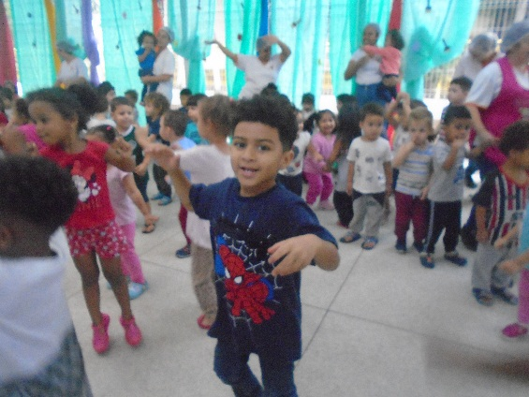
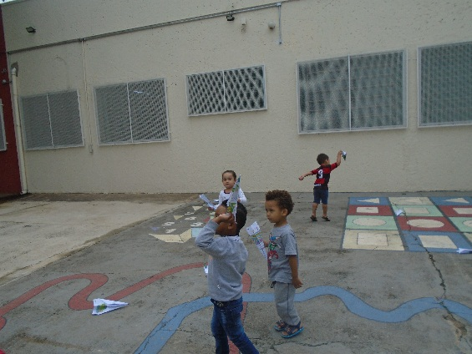
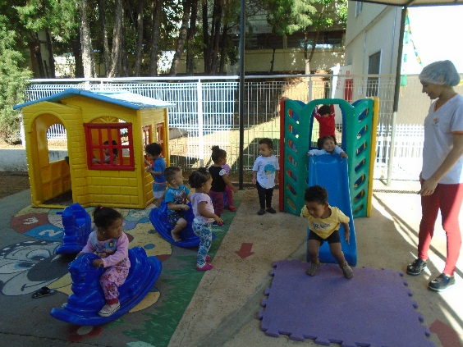
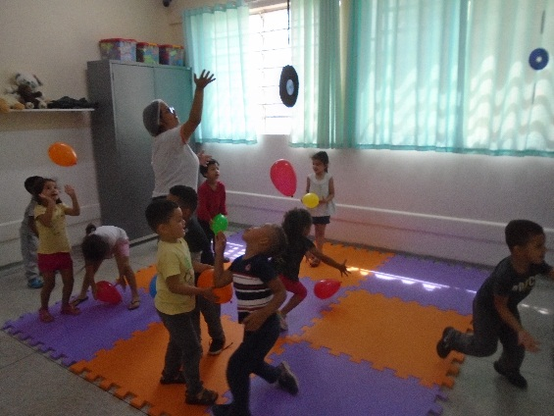
Associação Assistencial, Educacional e Cultural Vinde a Mim-ASSEVIM
METAS DE ATENDIMENTO
OBJETIVO I: Formação Integral das Crianças
2. Promover o desenvolvimento do movimento.
Indicadores de Qualidade | Metas
2.1 Rotina diária: Atividades organizadas de modo a permitir o movimento das crianças, nos diferentes espaços da escola. Atividades que ensinam as crianças a cuidarem de si mesmas e do próprio corpo. | 2.1.1 No mínimo duas atividades na rotina com alternância de movimento.
Em cumprimento a meta 2.1.1 anexamos imagens de atividades de psicomotricidade realizadas durante o mês de DEZEMBRO.
Baladinha de Natal
Brincadeira: Aviãozinho de papel
Brincadeira no parque
Brincadeira livre com bexigas
Sede: Rua Guarin João Badin, 36 – Jardim Morada do Sol – (19)3816-1637
Unidade Creche Profa. Maria Estella Amstalden: (19) 3935 7879. / Unidade Creche Prof. Nízio Vieira: (19) 3935-8414 / Unidade Creche Profa. Francisca do Amaral: (19) 3835-4366 / Unidade Creche Profa. Marina Maschietto Magnusson: (19) 3936-1048
Título de Utilidade Pública Municipal – Lei nº 5158 de 17/07/2007. / 13346-530 – INDAIATUBA – SP – CNPJ 08.889.456/0001-66.

Slide 6
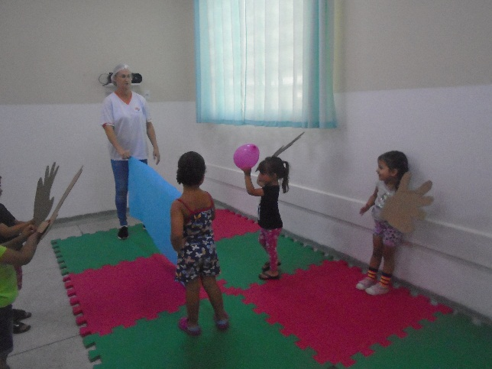
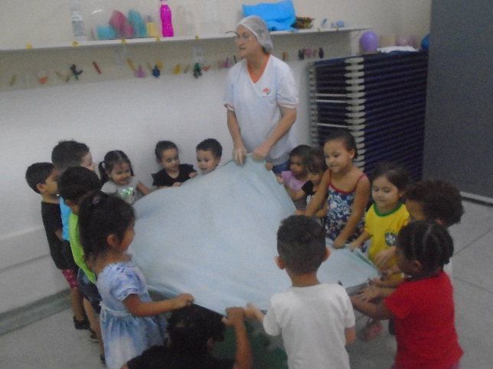
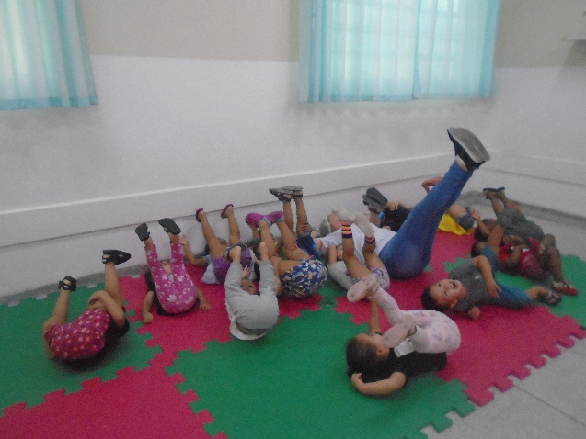
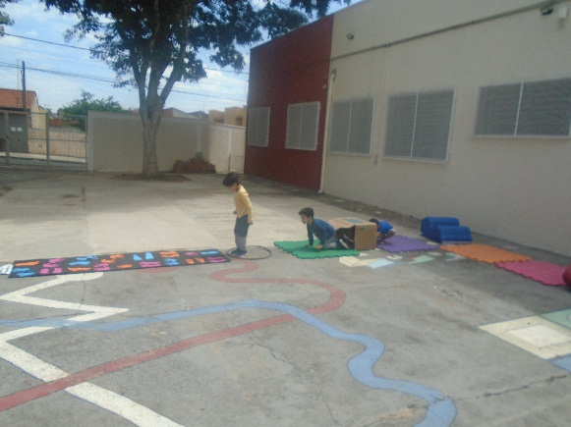
Associação Assistencial, Educacional e Cultural Vinde a Mim-ASSEVIM
Brincadeira: Vôlei de bexigas
Brincadeira: Paraquedas
Alongamento
Circuito com obstáculo
Sede: Rua Guarin João Badin, 36 – Jardim Morada do Sol – (19)3816-1637
Unidade Creche Profa. Maria Estella Amstalden: (19) 3935 7879. / Unidade Creche Prof. Nízio Vieira: (19) 3935-8414 / Unidade Creche Profa. Francisca do Amaral: (19) 3835-4366 / Unidade Creche Profa. Marina Maschietto Magnusson: (19) 3936-1048
Título de Utilidade Pública Municipal – Lei nº 5158 de 17/07/2007. / 13346-530 – INDAIATUBA – SP – CNPJ 08.889.456/0001-66.

Slide 7
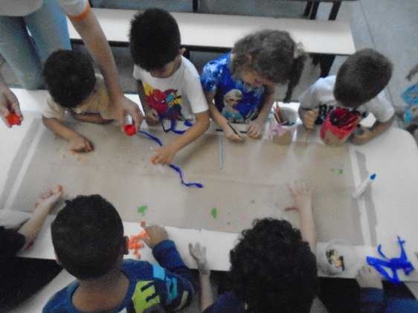
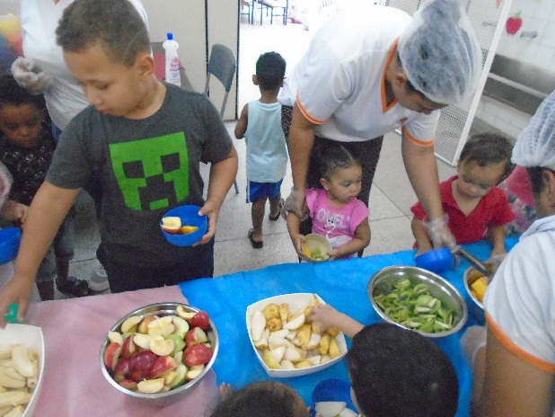
Associação Assistencial, Educacional e Cultural Vinde a Mim-ASSEVIM
METAS DE ATENDIMENTO
OBJETIVO I: Formação Integral das Crianças
3. Possibilitar o exercício de escolhas.
Indicadores de Qualidade | Metas
3.1 Rotina diária: Atividades organizadas de modo a permitir a escolha de brincadeiras, brinquedos e materiais. | 3.1.1 No mínimo duas atividades permanentes na rotina.
Em cumprimento a meta 3.1.1 anexamos imagens de atividades que possibilitaram a escolha das crianças, de brinquedos, brincadeiras, livros, e materiais para atividades.
Escolha da cor e do material para colagem
Escolha da fruta preferida
Sede: Rua Guarin João Badin, 36 – Jardim Morada do Sol – (19)3816-1637
Unidade Creche Profa. Maria Estella Amstalden: (19) 3935 7879. / Unidade Creche Prof. Nízio Vieira: (19) 3935-8414 / Unidade Creche Profa. Francisca do Amaral: (19) 3835-4366 / Unidade Creche Profa. Marina Maschietto Magnusson: (19) 3936-1048
Título de Utilidade Pública Municipal – Lei nº 5158 de 17/07/2007. / 13346-530 – INDAIATUBA – SP – CNPJ 08.889.456/0001-66.

Slide 8
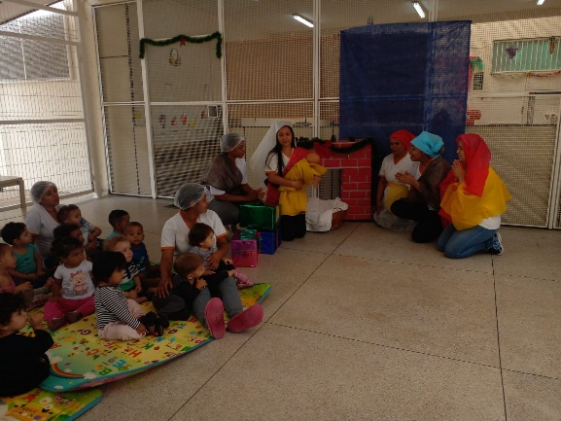
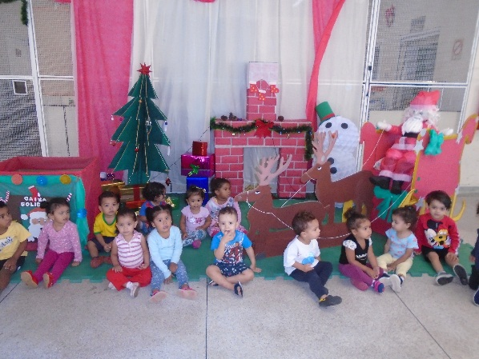
Associação Assistencial, Educacional e Cultural Vinde a Mim-ASSEVIM
METAS DE ATENDIMENTO
OBJETIVO II: Promoção da Aprendizagem
1. Utilizar a metodologia de trabalho por Projetos Didáticos, sequências de atividades e atividades permanentes.
Indicadores de Qualidade | Metas
1.1 Elaboração de Projetos Didáticos por turma, de temas de interesse das crianças. | 1.1.1 No mínimo um projeto didático por semestre, por turma.
Em cumprimento a meta 1.1.1 - OS Projetos Didáticos que foram elaborados para serem aplicados com as turmas no ano letivo de 2022 são elencados em: Projeto Alimentação Saudável, Projeto Autonomia e Identidade, Projeto Valores, Projeto Artes, Projeto Brincando com o Corpo, Projeto Leitura e Projeto Nosso Mundinho. Cada um destes projetos foi elaborado com aplicação para as diferentes faixas etárias.
Brincando com o corpo
Nas asas da imaginação
Semeando e Cultivando Amor
Espelho, espelho meu... Este sou eu
Baladinha
História- O nascimento de Jesus
Visita no Cantinho do Natal
Características no espelho
Sede: Rua Guarin João Badin, 36 – Jardim Morada do Sol – (19)3816-1637
Unidade Creche Profa. Maria Estella Amstalden: (19) 3935 7879. / Unidade Creche Prof. Nízio Vieira: (19) 3935-8414 / Unidade Creche Profa. Francisca do Amaral: (19) 3835-4366 / Unidade Creche Profa. Marina Maschietto Magnusson: (19) 3936-1048
Título de Utilidade Pública Municipal – Lei nº 5158 de 17/07/2007. / 13346-530 – INDAIATUBA – SP – CNPJ 08.889.456/0001-66.

Slide 9
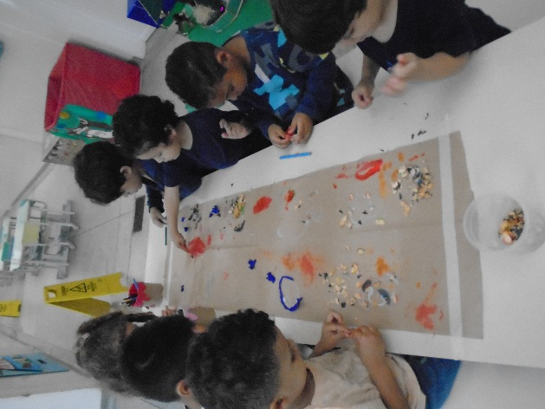
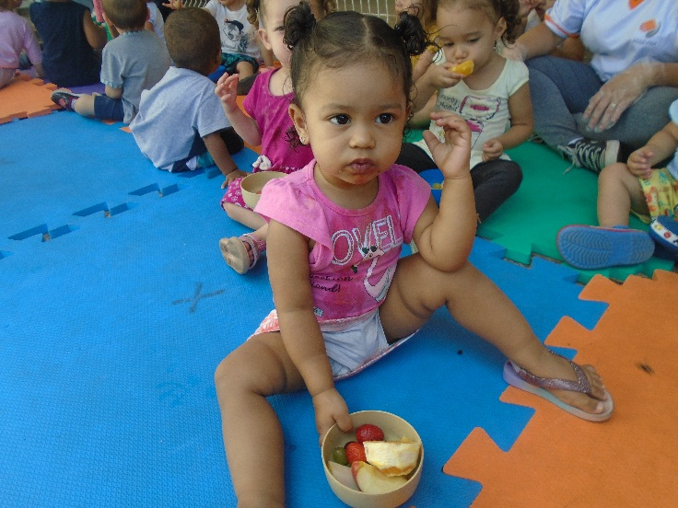
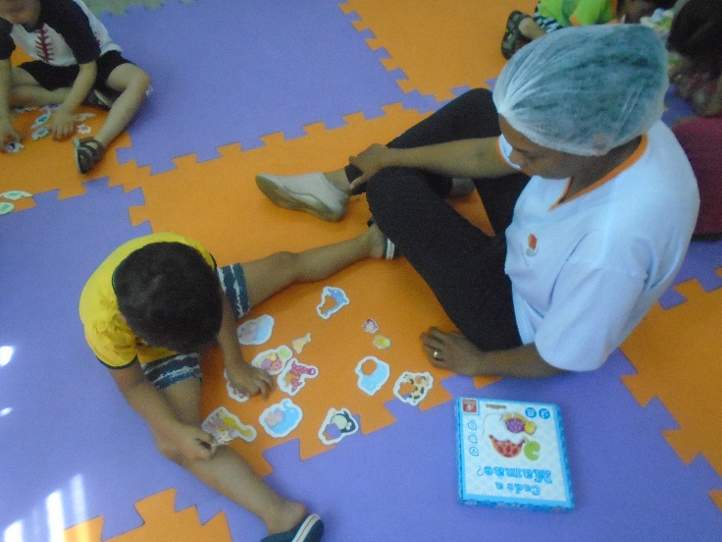
Associação Assistencial, Educacional e Cultural Vinde a Mim-ASSEVIM
Pintando o sete
Nosso Mundinho
Comer faz bem
Pintura e colagem livre
Piquenique de frutas
Quebra cabeça dos animais e seu filhote
Sede: Rua Guarin João Badin, 36 – Jardim Morada do Sol – (19)3816-1637
Unidade Creche Profa. Maria Estella Amstalden: (19) 3935 7879. / Unidade Creche Prof. Nízio Vieira: (19) 3935-8414 / Unidade Creche Profa. Francisca do Amaral: (19) 3835-4366 / Unidade Creche Profa. Marina Maschietto Magnusson: (19) 3936-1048
Título de Utilidade Pública Municipal – Lei nº 5158 de 17/07/2007. / 13346-530 – INDAIATUBA – SP – CNPJ 08.889.456/0001-66.

Slide 10
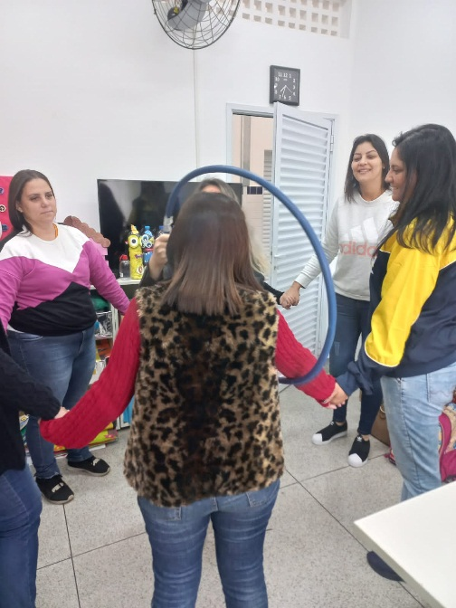
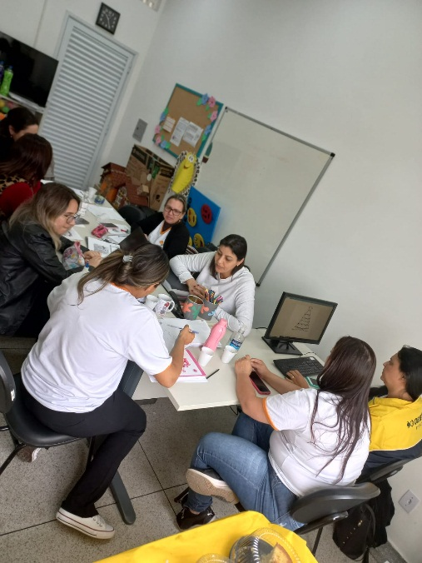
Associação Assistencial, Educacional e Cultural Vinde a Mim-ASSEVIM
METAS DE ATENDIMENTO
OBJETIVO II: Promoção da Aprendizagem
2. Realizar planejamento e registro da prática pedagógica.
Indicadores de Qualidade | Metas
2.1 Registro diário das atividades da turma. | 2.1.1 Realização de devolutivas semanais aos professores.
Em cumprimento a meta 2.1.1 as atividades realizadas com cada turma são registradas em semanários, realizados pelas monitoras. As professoras de M1 e M2 registram as atividades que são realizadas com suas turmas nos Planos de Aula Semanais.
Estes são entregues à coordenação e as devolutivas são feitas de forma semanal nas Horas Atividade Presenciais e reuniões de formação.
Sede: Rua Guarin João Badin, 36 – Jardim Morada do Sol – (19)3816-1637
Unidade Creche Profa. Maria Estella Amstalden: (19) 3935 7879. / Unidade Creche Prof. Nízio Vieira: (19) 3935-8414 / Unidade Creche Profa. Francisca do Amaral: (19) 3835-4366 / Unidade Creche Profa. Marina Maschietto Magnusson: (19) 3936-1048
Título de Utilidade Pública Municipal – Lei nº 5158 de 17/07/2007. / 13346-530 – INDAIATUBA – SP – CNPJ 08.889.456/0001-66.

Slide 11
Associação Assistencial, Educacional e Cultural Vinde a Mim-ASSEVIM
METAS DE ATENDIMENTO
OBJETIVO II: Promoção da Aprendizagem
3. Acompanhar o desenvolvimento das crianças por meio de relatórios de aprendizagem.
Indicadores de Qualidade | Metas
3.1 Elaboração de relatórios individuais dos alunos. | 3.1.1 Elaboração de dois relatórios de cada aluno: junho e dezembro.
Em cumprimento a meta 3.1.1 realizaremos a cada CAP, bimestralmente, a avaliação e acompanhamento do desenvolvimento dos alunos.
Sede: Rua Guarin João Badin, 36 – Jardim Morada do Sol – (19)3816-1637
Unidade Creche Profa. Maria Estella Amstalden: (19) 3935 7879. / Unidade Creche Prof. Nízio Vieira: (19) 3935-8414 / Unidade Creche Profa. Francisca do Amaral: (19) 3835-4366 / Unidade Creche Profa. Marina Maschietto Magnusson: (19) 3936-1048
Título de Utilidade Pública Municipal – Lei nº 5158 de 17/07/2007. / 13346-530 – INDAIATUBA – SP – CNPJ 08.889.456/0001-66.

Slide 12
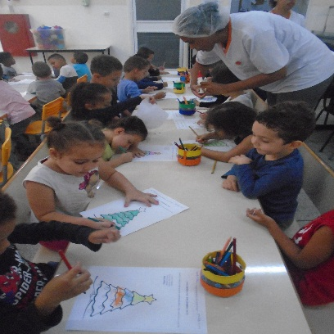
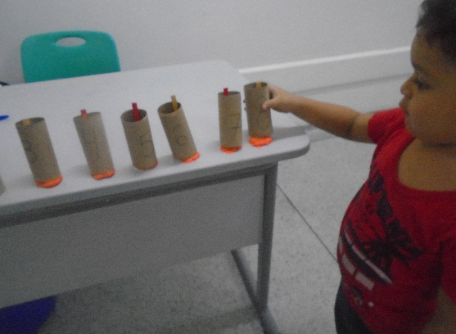
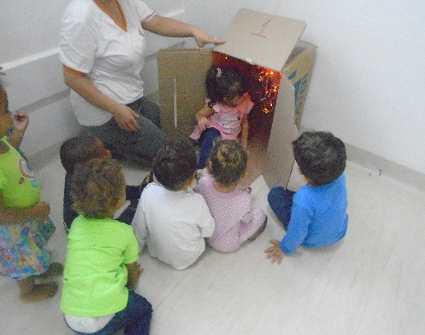
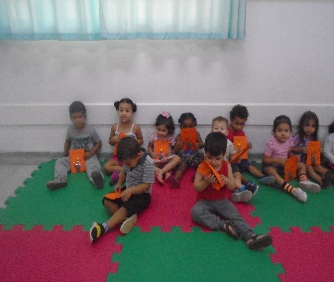
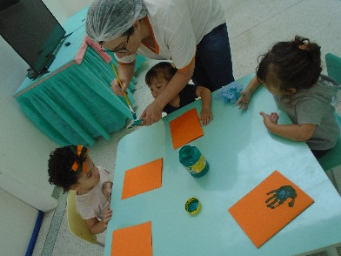
Associação Assistencial, Educacional e Cultural Vinde a Mim-ASSEVIM
METAS DE ATENDIMENTO
OBJETIVO III: Garantia da Infância
1. Planejar situações orientadas para que as crianças se expressem por meio de diferentes linguagens plásticas, simbólicas, musicais e corporais.
Indicadores de Qualidade | Metas
Rotina semanal: Atividades planejadas nos diferentes espaços naturais, culturais e de lazer da sua localidade. Brincadeiras de faz de conta. Produções artísticas: pinturas, desenhos, esculturas, com materiais diversos e adequados à faixa etária. Brincadeiras que explorem gestos, canções, recitações de poemas, parlendas, entre outras. Brincadeiras que explorem o movimento e o desenvolvimento sensorial. | 1.1.1 Mínimo de 50% do tempo da rotina dedicada a atividades orientadas.
Em cumprimento a meta 1.1.1 anexamos o quadro de rotina que constam a frequência das atividades citadas no item 1.1. As atividades realizadas no mês de DEZEMBRO estão ligadas aos projetos, dentre os quais foram realizados: atividades com músicas, contação de histórias com desenhos e fantoches, brincadeiras diversas, leituras e estímulos sensoriais diversos.
Atividade de Natal
Trabalhando os numerais
Brincadeira: Caixa iluminada
Confecção do cartão de Natal
Sede: Rua Guarin João Badin, 36 – Jardim Morada do Sol – (19)3816-1637
Unidade Creche Profa. Maria Estella Amstalden: (19) 3935 7879. / Unidade Creche Prof. Nízio Vieira: (19) 3935-8414 / Unidade Creche Profa. Francisca do Amaral: (19) 3835-4366 / Unidade Creche Profa. Marina Maschietto Magnusson: (19) 3936-1048
Título de Utilidade Pública Municipal – Lei nº 5158 de 17/07/2007. / 13346-530 – INDAIATUBA – SP – CNPJ 08.889.456/0001-66.

Slide 13
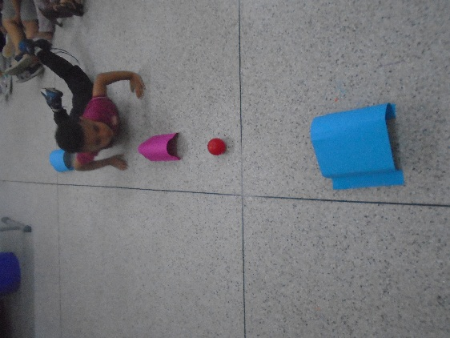
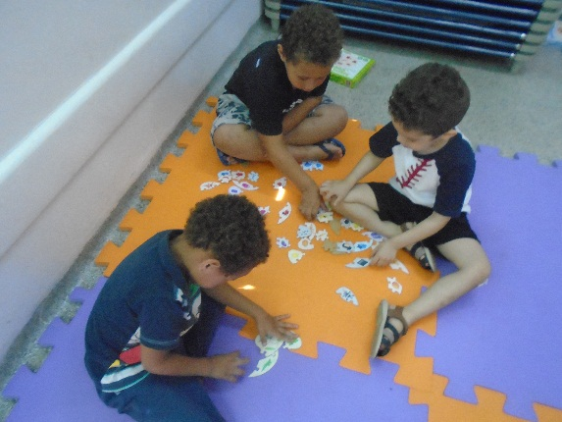
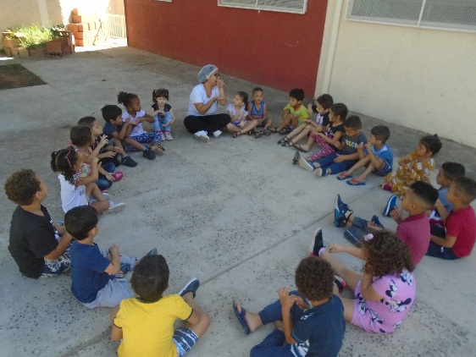
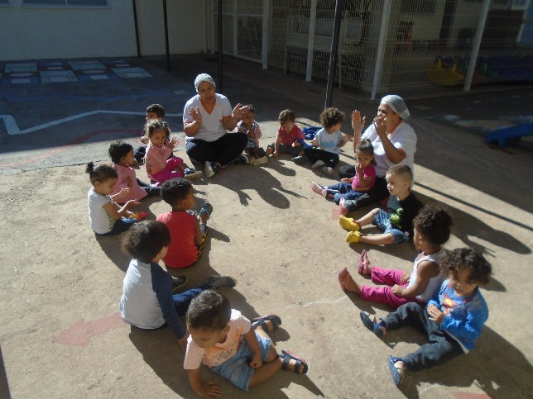
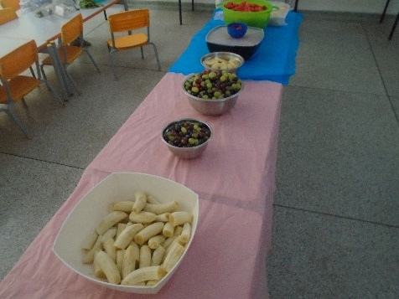
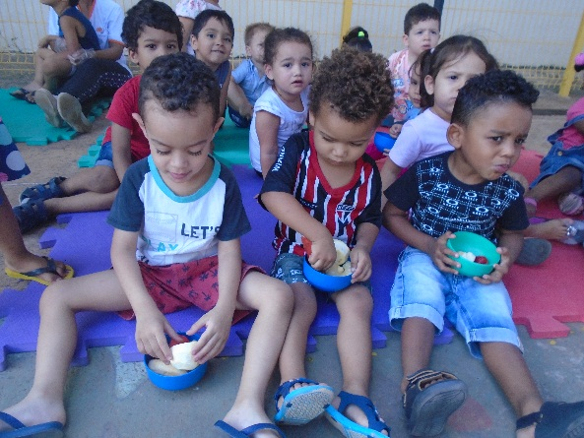
Associação Assistencial, Educacional e Cultural Vinde a Mim-ASSEVIM
Brincadeira: Túnel de bolinhas
Pintura e colagem livre no papel Kraft
Montagem de quebra cabeça
Brincadeira: Seu mestre mandou diferente
Roda de bom dia
Piquenique de frutas
Vôlei de bexigas
Sede: Rua Guarin João Badin, 36 – Jardim Morada do Sol – (19)3816-1637
Unidade Creche Profa. Maria Estella Amstalden: (19) 3935 7879. / Unidade Creche Prof. Nízio Vieira: (19) 3935-8414 / Unidade Creche Profa. Francisca do Amaral: (19) 3835-4366 / Unidade Creche Profa. Marina Maschietto Magnusson: (19) 3936-1048
Título de Utilidade Pública Municipal – Lei nº 5158 de 17/07/2007. / 13346-530 – INDAIATUBA – SP – CNPJ 08.889.456/0001-66.

Slide 14
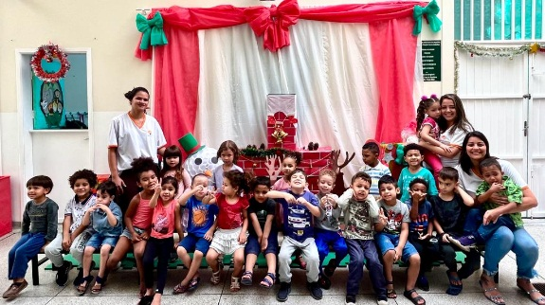
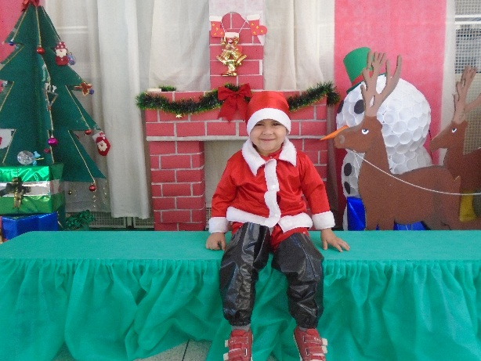
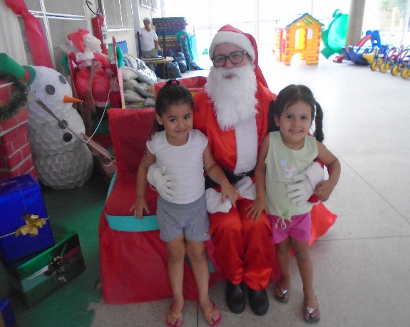
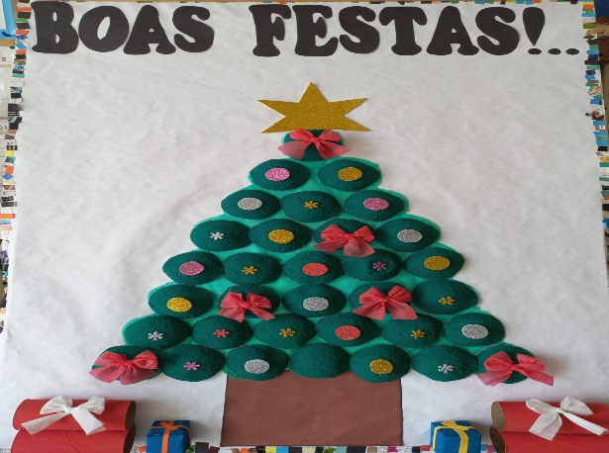
Associação Assistencial, Educacional e Cultural Vinde a Mim-ASSEVIM
Datas comemorativas
Natal
Momento cívico
Sede: Rua Guarin João Badin, 36 – Jardim Morada do Sol – (19)3816-1637
Unidade Creche Profa. Maria Estella Amstalden: (19) 3935 7879. / Unidade Creche Prof. Nízio Vieira: (19) 3935-8414 / Unidade Creche Profa. Francisca do Amaral: (19) 3835-4366 / Unidade Creche Profa. Marina Maschietto Magnusson: (19) 3936-1048
Título de Utilidade Pública Municipal – Lei nº 5158 de 17/07/2007. / 13346-530 – INDAIATUBA – SP – CNPJ 08.889.456/0001-66.

Slide 15
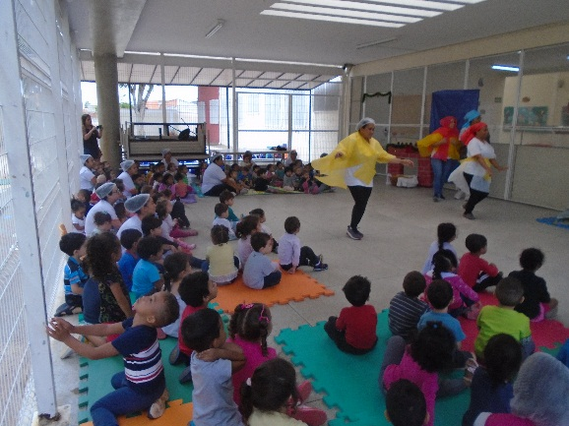
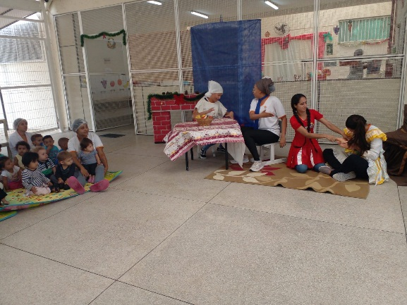
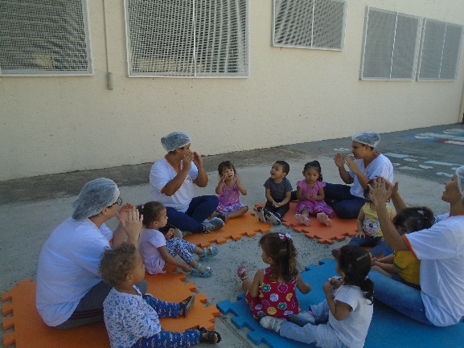
Associação Assistencial, Educacional e Cultural Vinde a Mim-ASSEVIM
METAS DE ATENDIMENTO
OBJETIVO III: Garantia da Infância
2. Planejar situações que visem ao desenvolvimento das linguagens escrita, oral e leitura.
Indicadores de Qualidade | Metas
Rotina semanal: Atividades diárias de leitura e contação de histórias, de diversos gêneros literários, para e pelas crianças. Atividades significativas de produção de texto para que as crianças participem mesmo sem saber escrever. | 2.1.1 Mínimo de 50% do tempo da rotina dedicada a atividades orientadas.
Em cumprimento a meta 2.1.1. no mês de DEZEMBRO foram realizadas atividades ligadas ao Projeto Nas asas da imaginação, como: contação diária de histórias, utilizando livros de diversos gêneros literários e encenações teatrais.
História : O nascimento de Jesus
História: Estrelinha de Natal
História: A casa que vira
História cantada: Eu tenho uma casinha
Sede: Rua Guarin João Badin, 36 – Jardim Morada do Sol – (19)3816-1637
Unidade Creche Profa. Maria Estella Amstalden: (19) 3935 7879. / Unidade Creche Prof. Nízio Vieira: (19) 3935-8414 / Unidade Creche Profa. Francisca do Amaral: (19) 3835-4366 / Unidade Creche Profa. Marina Maschietto Magnusson: (19) 3936-1048
Título de Utilidade Pública Municipal – Lei nº 5158 de 17/07/2007. / 13346-530 – INDAIATUBA – SP – CNPJ 08.889.456/0001-66.

Slide 16
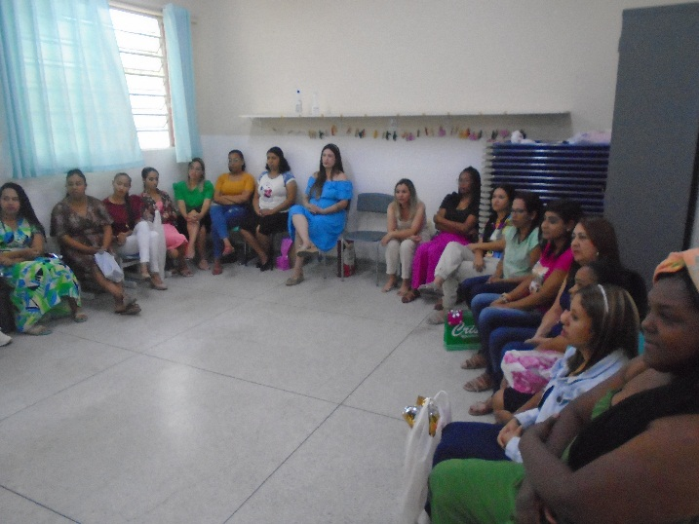
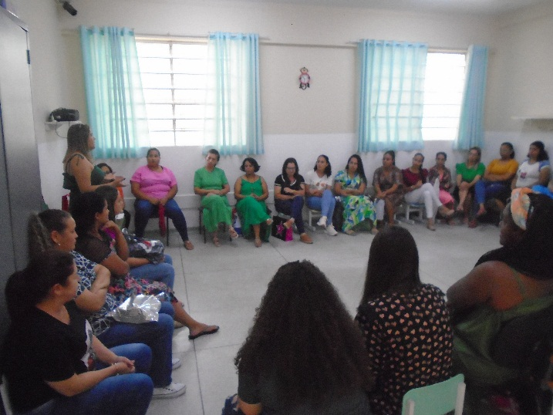
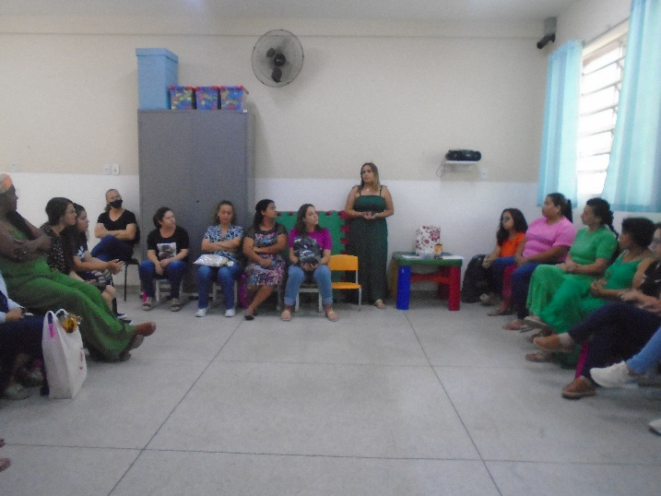
Associação Assistencial, Educacional e Cultural Vinde a Mim-ASSEVIM
METAS DE ATENDIMENTO
OBJETIVO IV: Formação em Serviço
1. Planejar os momentos semanais de trabalho pedagógico entre os pares.
Indicadores de Qualidade | Metas
Plano de ensino focado na necessidade formativa da equipe docente. | 1.1.1 Realização de 85% dos encontros
Em cumprimento a meta 1.1.1 realizaremos atendimento semanal com as professoras de Maternal 1 e 2 com o objetivo de identificar as necessidades e avaliar o desenvolvimento do corpo docente e educandos. A formação continuada da equipe se dá, conforme descrito no calendário, mensalmente. No mês de DEZEMBRO foi realizada a reunião de formação – Encerramento do ano, com a Coordenadora Pedagógica Guida Furtado.
Sede: Rua Guarin João Badin, 36 – Jardim Morada do Sol – (19)3816-1637
Unidade Creche Profa. Maria Estella Amstalden: (19) 3935 7879. / Unidade Creche Prof. Nízio Vieira: (19) 3935-8414 / Unidade Creche Profa. Francisca do Amaral: (19) 3835-4366 / Unidade Creche Profa. Marina Maschietto Magnusson: (19) 3936-1048
Título de Utilidade Pública Municipal – Lei nº 5158 de 17/07/2007. / 13346-530 – INDAIATUBA – SP – CNPJ 08.889.456/0001-66.

Slide 17
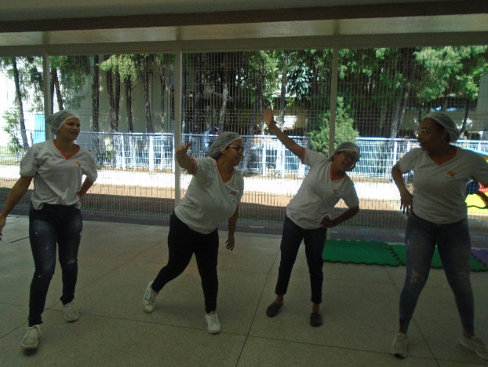
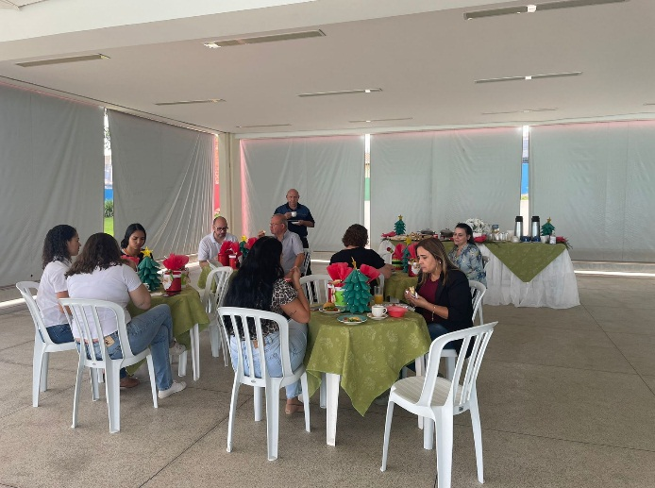
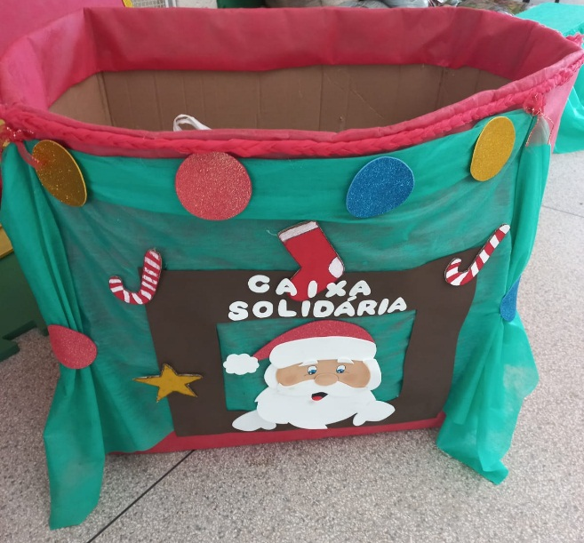
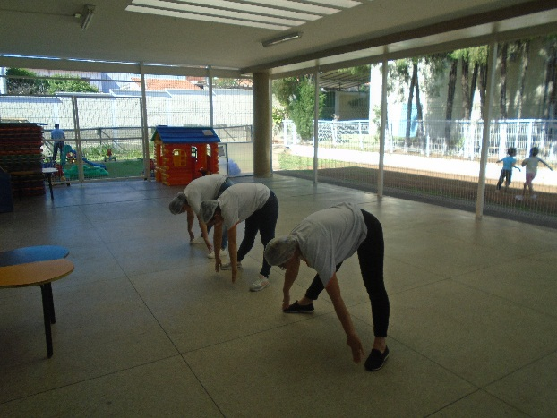
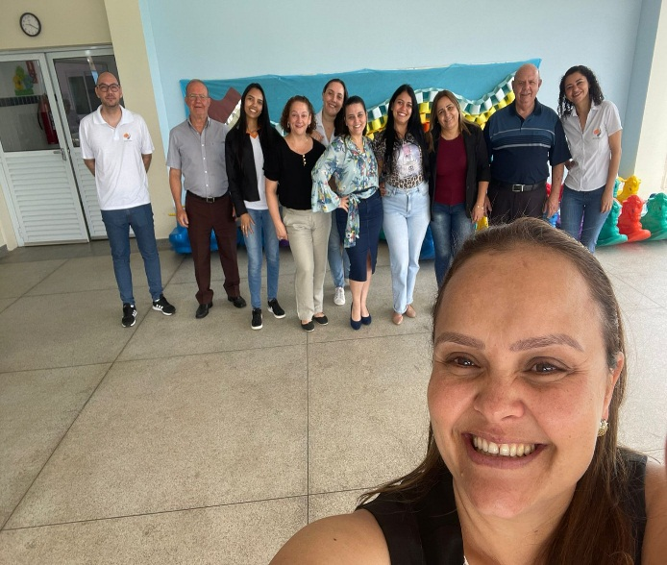
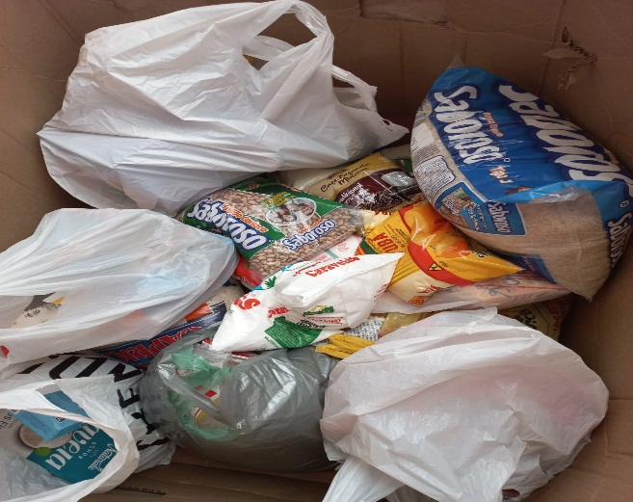
Associação Assistencial, Educacional e Cultural Vinde a Mim-ASSEVIM
Projeto Viva Bem
Quadro da gentileza
Campanha da Solidariedade-Alimentos arrecadados e doados para família carente
Ginástica laboral
Café com a diretoria
Sede: Rua Guarin João Badin, 36 – Jardim Morada do Sol – (19)3816-1637
Unidade Creche Profa. Maria Estella Amstalden: (19) 3935 7879. / Unidade Creche Prof. Nízio Vieira: (19) 3935-8414 / Unidade Creche Profa. Francisca do Amaral: (19) 3835-4366 / Unidade Creche Profa. Marina Maschietto Magnusson: (19) 3936-1048
Título de Utilidade Pública Municipal – Lei nº 5158 de 17/07/2007. / 13346-530 – INDAIATUBA – SP – CNPJ 08.889.456/0001-66.

Slide 18
Associação Assistencial, Educacional e Cultural Vinde a Mim-ASSEVIM
Confraternização e Revelação do amigo secreto
Sede: Rua Guarin João Badin, 36 – Jardim Morada do Sol – (19)3816-1637
Unidade Creche Profa. Maria Estella Amstalden: (19) 3935 7879. / Unidade Creche Prof. Nízio Vieira: (19) 3935-8414 / Unidade Creche Profa. Francisca do Amaral: (19) 3835-4366 / Unidade Creche Profa. Marina Maschietto Magnusson: (19) 3936-1048
Título de Utilidade Pública Municipal – Lei nº 5158 de 17/07/2007. / 13346-530 – INDAIATUBA – SP – CNPJ 08.889.456/0001-66.

Slide 19
Associação Assistencial, Educacional e Cultural Vinde a Mim-ASSEVIM
METAS DE ATENDIMENTO
OBJETIVO V: Cooperação e troca com as famílias
1. Realizar reuniões com as famílias no decorrer do ano letivo.
Indicadores de Qualidade | Metas
Reuniões com temas voltados para a educação de filhos e /ou assuntos de cunho pedagógico. | 1.1.1 Mínimo de uma reunião bimestral com as famílias.
Em cumprimento a meta 1.1.1 a reunião de Pais e Mestre serão realizadas conforme calendário escolar.
NO MÊS DE DEZEMBRO:
FORAM REALIZADAS 30 ANAMNESES INDIVIDUAIS AOS NOVOS ALUNOS E APRESENTAÇÃO DO ESPAÇO DA CRECHE AOS PAIS.
Sede: Rua Guarin João Badin, 36 – Jardim Morada do Sol – (19)3816-1637
Unidade Creche Profa. Maria Estella Amstalden: (19) 3935 7879. / Unidade Creche Prof. Nízio Vieira: (19) 3935-8414 / Unidade Creche Profa. Francisca do Amaral: (19) 3835-4366 / Unidade Creche Profa. Marina Maschietto Magnusson: (19) 3936-1048
Título de Utilidade Pública Municipal – Lei nº 5158 de 17/07/2007. / 13346-530 – INDAIATUBA – SP – CNPJ 08.889.456/0001-66.

Slide 20
Associação Assistencial, Educacional e Cultural Vinde a Mim-ASSEVIM
FORMATURA DO MATERNAL 2
Sede: Rua Guarin João Badin, 36 – Jardim Morada do Sol – (19)3816-1637
Unidade Creche Profa. Maria Estella Amstalden: (19) 3935 7879. / Unidade Creche Prof. Nízio Vieira: (19) 3935-8414 / Unidade Creche Profa. Francisca do Amaral: (19) 3835-4366 / Unidade Creche Profa. Marina Maschietto Magnusson: (19) 3936-1048
Título de Utilidade Pública Municipal – Lei nº 5158 de 17/07/2007. / 13346-530 – INDAIATUBA – SP – CNPJ 08.889.456/0001-66.

Slide 21
Associação Assistencial, Educacional e Cultural Vinde a Mim-ASSEVIM
Sede: Rua Guarin João Badin, 36 – Jardim Morada do Sol – (19)3816-1637
Unidade Creche Profa. Maria Estella Amstalden: (19) 3935 7879. / Unidade Creche Prof. Nízio Vieira: (19) 3935-8414 / Unidade Creche Profa. Francisca do Amaral: (19) 3835-4366 / Unidade Creche Profa. Marina Maschietto Magnusson: (19) 3936-1048
Título de Utilidade Pública Municipal – Lei nº 5158 de 17/07/2007. / 13346-530 – INDAIATUBA – SP – CNPJ 08.889.456/0001-66.

Slide 22
Associação Assistencial, Educacional e Cultural Vinde a Mim-ASSEVIM
METAS DE ATENDIMENTO
OBJETIVO VI: Garantia do acesso
1. Realizar o atendimento das crianças de acordo com o Termo de Colaboração com a Secretaria de Educação.
Indicadores de Qualidade | Metas
Atendimento mensal na capacidade máxima. | 1.1.1 Atendimento a 100% da proposta de atendimento.
Salas | Matriculados Mês de Novembro | Capacidade | Pendente de documentos
B1A | 16 | 16 | 0
B1B | 15 | 16 | 1
B2A | 16 | 20 | 4
B2B | 17 | 20 | 3
B2C | 17 | 19 | 2
M1A | 21 | 25 | 4
M1B | 23 | 25 | 2
M1C | 21 | 25 | 4
M2A | 22 | 28 | 6
M2B | 24 | 28 | 4
M2C | 27 | 28 | 1
Total | 219 | 250 | 31
Sede: Rua Guarin João Badin, 36 – Jardim Morada do Sol – (19)3816-1637
Unidade Creche Profa. Maria Estella Amstalden: (19) 3935 7879. / Unidade Creche Prof. Nízio Vieira: (19) 3935-8414 / Unidade Creche Profa. Francisca do Amaral: (19) 3835-4366 / Unidade Creche Profa. Marina Maschietto Magnusson: (19) 3936-1048
Título de Utilidade Pública Municipal – Lei nº 5158 de 17/07/2007. / 13346-530 – INDAIATUBA – SP – CNPJ 08.889.456/0001-66.

Slide 23
Associação Assistencial, Educacional e Cultural Vinde a Mim-ASSEVIM
METAS DE ATENDIMENTO
OBJETIVO VII: Parceria com a Secretaria de Educação
1. Participar das reuniões de assessoramento e de orientações agendadas pela Secretaria de Educação.
Indicadores de Qualidade | Metas
Participação da Equipe Gestora nas reuniões agendadas. | 1.1.1 Participação da Equipe Gestora em 100% das reuniões realizadas e/ou agendadas pela Secretaria de Educação.
Em cumprimento a meta 1.1.1 anexamos a tabela abaixo para demonstrar as datas previstas de reuniões agendadas pela SEME, nas quais haverá a participação da Equipe Gestora.
PREFEITURA MUNICIPAL DE INDAIATUBA SECRETARIA MUNICIPAL DE EDUCAÇÃO
CRONOGRAMA DE REUNIÕES PARA CRECHES PARCEIRAS -2022
Data |  | HORÁRIO | Tema Central
JANEIRO | 28/jan | 8h30 às 12h | Procedimentos administrativos e pedagógicos para o ano letivo de 2022.
 | Casa de Eventos Casa da Criança |  | Retorno presencial X COVID
 |  |  | Acolhimento e Rotina creche em 2022
 |  |  | 2022
FEVEREIRO | 24/fev | 8 h às 12h | Rotina na Creche (continuação) Formação de secretaria escolar
 | Presencial CIAEI |  | Cadastro de alunos e demanda de creche / Lista Piloto / Diário de classe professores e Controle frequência
MARÇO | 24/mar | 8 h às 12h | Relatório Circunstanciado mensal e seus objetivos
 | presencial CIAEI
ABRIL | 27/abr | 8 h às 12h | Leitura na Creche (OP) Censo Escolar
 | presencial CIAEI
MAIO | 26/mai | 8 h às 12h | Visita aos prédios de creche do município (creches Marina e Maria Aparecida Misurini)
 | presencial CIAEI |  | Censo Escolar
JUNHO | 29/jun | 8 h às 12h | Brinquedos e brincadeiras (OP)
 | presencial CIAEI
JULHO | 27/jul | 8h às 12h | Visita aos prédios de creche parceira
 | presencial CIAEI
AGOSTO | 25/ago | 8 h às 12h | Rotina Administrativa Quadro resumo 2023
 | presencial CIAEI |  | Demanda 2023
SETEMBRO | 28/set | 8 h às 12h | Espaço, tempo, quantidades, relações e transformações (OP)
 | presencial CIAEI
OUTUBRO | 26/out | 8 h às 12h | Rotina Administrativa Calendário Escolar 2023
 | presencial CIAEI
NOVEMBRO | 10/nov | 8 h às 12h | Consciência Negra
 | presencial CIAEI |  | Relatórios específicos transferência de crianças
Sede: Rua Guarin João Badin, 36 – Jardim Morada do Sol – (19)3816-1637
Unidade Creche Profa. Maria Estella Amstalden: (19) 3935 7879. / Unidade Creche Prof. Nízio Vieira: (19) 3935-8414 / Unidade Creche Profa. Francisca do Amaral: (19) 3835-4366 / Unidade Creche Profa. Marina Maschietto Magnusson: (19) 3936-1048
Título de Utilidade Pública Municipal – Lei nº 5158 de 17/07/2007. / 13346-530 – INDAIATUBA – SP – CNPJ 08.889.456/0001-66.

Slide 24
Associação Assistencial, Educacional e Cultural Vinde a Mim-ASSEVIM
OBJETIVO VII: Parceria com a Secretaria de Educação
2. Cumprir integralmente o Termo de Colaboração.
Indicadores de Qualidade | Metas
Cumprimento dos prazos estabelecidos pela Secretaria da Educação. Quadro de Pessoal completo. | Atendimento a 100% das solicitações e prazos designados. 2.2.1 Manter 100% do quadro de pessoal aprovado no plano de trabalho.
Em cumprimento a meta 2.1.1 , os prazos de entrega de documentações da Prestação de Contas e solicitações foram cumpridos conforme cronograma de prazos.
Sede: Rua Guarin João Badin, 36 – Jardim Morada do Sol – (19)3816-1637
Unidade Creche Profa. Maria Estella Amstalden: (19) 3935 7879. / Unidade Creche Prof. Nízio Vieira: (19) 3935-8414 / Unidade Creche Profa. Francisca do Amaral: (19) 3835-4366 / Unidade Creche Profa. Marina Maschietto Magnusson: (19) 3936-1048
Título de Utilidade Pública Municipal – Lei nº 5158 de 17/07/2007. / 13346-530 – INDAIATUBA – SP – CNPJ 08.889.456/0001-66.

Slide 25
Associação Assistencial, Educacional e Cultural Vinde a Mim-ASSEVIM
METAS DE ATENDIMENTO
OBJETIVO VIII: Avaliação de desenvolvimento dos alunos
1. Realizar ao final de cada semestre avaliação de desenvolvimento dos alunos, pelo conselho pedagógico.
Indicadores de Qualidade | Metas
Participação do conselho de avaliação pedagógica. 1.2 Participação dos pais. 1.3 Integrar as avaliações de desenvolvimento realizado pelos pais e pelo conselho de avaliação da unidade. | 1.1.1 Avaliar o desenvolvimento de todos os alunos matriculados. 1.2.1 Garantir que os pais possam avaliar o desenvolvimento de seus filhos no 1º e no 2º semestre, através de questionário disponibilizado pelo conselho. 1.3.1 Garantir que a integração das avaliações sejam um norte para melhoria das atividades e desenvolvimento integral dos alunos.
Em cumprimento a meta 1.1.1, 1.2.1 e 1.3.1 realizaremos o CAP, conforme o calendário escolar, a avaliação e acompanhamento do desenvolvimento dos alunos, registrado em ata e com plano de ação referente as dificuldades relatadas por professoras e monitoras. À cada bimestre será realizado a avaliação individual de cada aluno e no mês de Julho e Dezembro, a mesma será apresentada aos pais, para a participação do desenvolvimento do seu filho.
As avaliações servirão de norte para o trabalho dos próximos bimestres.
Ao final do segundo semestre será elaborado relatório descritivo das turmas do Maternal II, conforme a avaliação do conselho pedagógico e encaminhado para a EMEB onde a criança irá frequentar.
Sede: Rua Guarin João Badin, 36 – Jardim Morada do Sol – (19)3816-1637
Unidade Creche Profa. Maria Estella Amstalden: (19) 3935 7879. / Unidade Creche Prof. Nízio Vieira: (19) 3935-8414 / Unidade Creche Profa. Francisca do Amaral: (19) 3835-4366 / Unidade Creche Profa. Marina Maschietto Magnusson: (19) 3936-1048
Título de Utilidade Pública Municipal – Lei nº 5158 de 17/07/2007. / 13346-530 – INDAIATUBA – SP – CNPJ 08.889.456/0001-66.

Slide 26
Associação Assistencial, Educacional e Cultural Vinde a Mim-ASSEVIM
METAS DE ATENDIMENTO
OBJETIVO IX: Integração das famílias nos eventos e projetos interativos
1. Promover atividades interativas.
Indicadores de Qualidade | Metas
Participação das famílias. | 1.1.1 Garantir que 80% das famílias participem dos projetos interativos.
Em cumprimento a meta 1.1.1 realizaremos os projetos interativos de acordo com os Projetos Didáticos. Os Projetos Interativos são: Nas asas da imaginação/Pasta de Leitura, Semeando e cultivando o amor/Maleta dos Valores para as turmas de M2; Brincando com o corpo/Maleta Musical para as turmas de M1;
Os Projetos são oferecidos para todos os alunos matriculados, em formato de rodízio, para que todas as famílias possam participar. Os Projetos Interativos iniciaram no mês de Fevereiro.
PROJETO LEITURA
PROJETO VALORES
PROJETO BRINCANDO COM
O CORPO
Sede: Rua Guarin João Badin, 36 – Jardim Morada do Sol – (19)3816-1637
Unidade Creche Profa. Maria Estella Amstalden: (19) 3935 7879. / Unidade Creche Prof. Nízio Vieira: (19) 3935-8414 / Unidade Creche Profa. Francisca do Amaral: (19) 3835-4366 / Unidade Creche Profa. Marina Maschietto Magnusson: (19) 3936-1048
Título de Utilidade Pública Municipal – Lei nº 5158 de 17/07/2007. / 13346-530 – INDAIATUBA – SP – CNPJ 08.889.456/0001-66.

Slide 27
Associação Assistencial, Educacional e Cultural Vinde a Mim-ASSEVIM
METAS DE ATENDIMENTO
OBJETIVO IX: Integração das famílias nos eventos e projetos interativos
2. Promover eventos.
Indicadores de Qualidade | Metas
Participação das famílias. Avaliar satisfação das famílias ao final de cada evento. | 2.1.1 Garantir 50% de participação das famílias nos eventos. 2.2.1 Garantir que 80% das avaliações sejam satisfatórias.
Em cumprimento a meta 2.1.1 realizaremos os eventos, de acordo com o calendário escolar do ano letivo de 2022.
Ao final de cada evento as famílias avaliarão o evento realizado.
Sede: Rua Guarin João Badin, 36 – Jardim Morada do Sol – (19)3816-1637
Unidade Creche Profa. Maria Estella Amstalden: (19) 3935 7879. / Unidade Creche Prof. Nízio Vieira: (19) 3935-8414 / Unidade Creche Profa. Francisca do Amaral: (19) 3835-4366 / Unidade Creche Profa. Marina Maschietto Magnusson: (19) 3936-1048
Título de Utilidade Pública Municipal – Lei nº 5158 de 17/07/2007. / 13346-530 – INDAIATUBA – SP – CNPJ 08.889.456/0001-66.

Slide 28
Associação Assistencial, Educacional e Cultural Vinde a Mim-ASSEVIM
METAS DE ATENDIMENTO
OBJETIVO X: Avaliação Institucional
1. Aplicar avaliação institucional.
Indicadores de Qualidade | Metas
Avaliar a satisfação das famílias em relação ao trabalho realizado pela unidade escolar ao final do 2º semestre. | 1.1.1 Mínimo de 50% de avaliações aplicadas.
Em cumprimento a meta 1.1.1, a avaliação de satisfação será aplicado as famílias entre os meses de Setembro e Outubro. A avaliação de satisfação aplicada será enviada pela Secretaria de Educação.
Os resultados das avaliações serão tabulados e servirão para nortear as melhorias de trabalho.
Sede: Rua Guarin João Badin, 36 – Jardim Morada do Sol – (19)3816-1637
Unidade Creche Profa. Maria Estella Amstalden: (19) 3935 7879. / Unidade Creche Prof. Nízio Vieira: (19) 3935-8414 / Unidade Creche Profa. Francisca do Amaral: (19) 3835-4366 / Unidade Creche Profa. Marina Maschietto Magnusson: (19) 3936-1048
Título de Utilidade Pública Municipal – Lei nº 5158 de 17/07/2007. / 13346-530 – INDAIATUBA – SP – CNPJ 08.889.456/0001-66.

Slide 29
Associação Assistencial, Educacional e Cultural Vinde a Mim-ASSEVIM
METAS DE ATENDIMENTO
OBJETIVO X: Avaliação de Competências
1. Aplicar avaliação de competências.
Indicadores de Qualidade | Metas
Avaliar as competências. Identificar as necessidades de formação e o desenvolvimento profissional. Medir o desempenho de cada colaborador. | 1.1.1 Garantir a aplicabilidade da avaliação de competências para todos os colaboradores. 1.2.1 Realizar 80% das capacitações planejadas para o ano. 1.3.1 Garantir que 50% dos colaboradores obtenha resultado de 70% da pontuação da avaliação de competências.
Em cumprimento a meta 1.1.1 será aplicada em reunião de formação do mês de julho a auto avaliação a todos os colaboradores. Paralelamente a Gestora realizará a avaliação de competências de cada colaborador.
Após a realização das avaliações, elas serão integradas, tabuladas e comparadas. Os seus resultados servirão de norte para as melhorias do trabalho de formação com a equipe e com relação às capacitações, em cumprimento a meta 1.2.1.
Em cumprimento a meta 1.3.1 o resultado de cada colaborador é tabulado, e a competência que é identificada como um ponto a desenvolver é passada para o colaborador por meio de um atendimento individual. Cada colaborador será acompanhado de forma que venha a se desenvolver, para dessa forma atingir o mínimo de 70% da pontuação.
Sede: Rua Guarin João Badin, 36 – Jardim Morada do Sol – (19)3816-1637
Unidade Creche Profa. Maria Estella Amstalden: (19) 3935 7879. / Unidade Creche Prof. Nízio Vieira: (19) 3935-8414 / Unidade Creche Profa. Francisca do Amaral: (19) 3835-4366 / Unidade Creche Profa. Marina Maschietto Magnusson: (19) 3936-1048
Título de Utilidade Pública Municipal – Lei nº 5158 de 17/07/2007. / 13346-530 – INDAIATUBA – SP – CNPJ 08.889.456/0001-66.

Slide 30
Associação Assistencial, Educacional e Cultural Vinde a Mim-ASSEVIM
___________________________________
Guida Furtado
Coordenadora Pedagógica
Sede: Rua Guarin João Badin, 36 – Jardim Morada do Sol – (19)3816-1637
Unidade Creche Profa. Maria Estella Amstalden: (19) 3935 7879. / Unidade Creche Prof. Nízio Vieira: (19) 3935-8414 / Unidade Creche Profa. Francisca do Amaral: (19) 3835-4366 / Unidade Creche Profa. Marina Maschietto Magnusson: (19) 3936-1048
Título de Utilidade Pública Municipal – Lei nº 5158 de 17/07/2007. / 13346-530 – INDAIATUBA – SP – CNPJ 08.889.456/0001-66.

